Slide 1
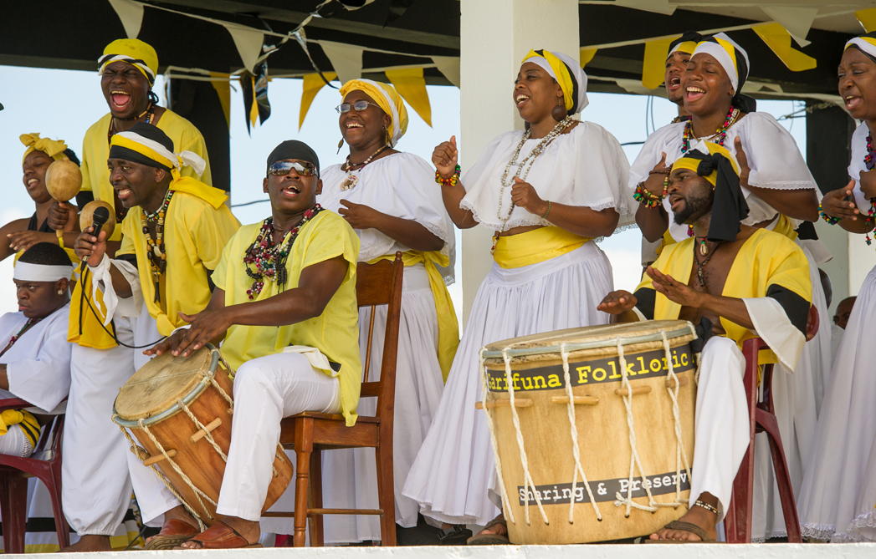
Medicina Garífuna
03.27.2020

Slide 2
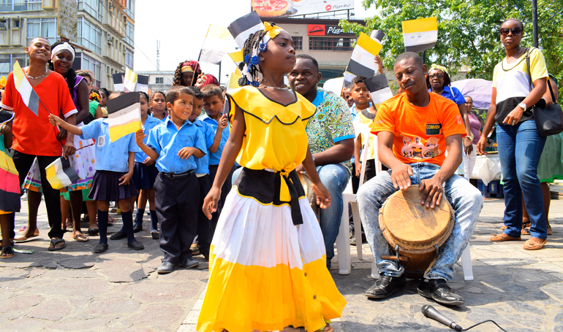
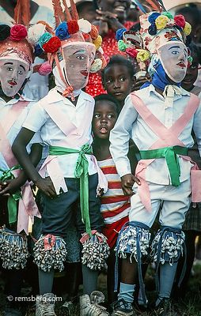
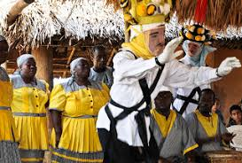
Los Garifuna
Notes:
1. La medicina garífuna es una mezcla de las técnicas medicinales de varias culturas, predominando la española, y se observan elementos de medicina europea y de los pueblos indígenas americanos.
2. Los garífunas son un pueblo de descendientes africanos que se encuentran en toda la costa atlántica, predominantemente, desde Carolina del Norte en EEUU, hasta Argentina.
3. Concepto de Salud: “No se le dificulta nada. Está alegre. Una persona enferma, por el contrario, solo pasa acostada, no tiene ánimos de nada, está triste, se le olvidan las cosas, tiene problemas hasta para cantar”. el concepto de salud para los garífunas, está determinado no solamente por las afecciones físicas, sino también por las afecciones emocionales. está ligado a causas físicas, pero también a causas espirituales, emocionales, económicas.
4. el sistema de salud tradicional como los buyei, las parteras, los sobadores y los hierberos. El buyei o boyé (literalmente: el que expone o revela) desempeña varias funciones: conduce los ritos mayores, es adivino, curandero y maestro del culto. los buyei nacen, no se hacen.
5. Cada hora, la vida está llena de peligros potenciales. El miedo hace la vida más excitante, vital y más apreciada debido a su misma vulnerabilidad, por tanto los garífunas tratan de "gozar" al máximo la vida.
6. Alimenetación a la comida: “una parte de la comida hecha para el dugú se echa al mar o se entierra, porque algunas veces en tiempos de verano no se saca pescado, entonces cuando se hacen estos rituales, se van a echar los alimentos mar adentro. Una semana después, usted viera como se sacan los pescados. Cuando se va a sembrar algo, nosotros alimentamos la tierra, oramos por la tierra, oramos por el mar, entonces nosotros hacemos estos rituales para que den producción, para que nos provean.

Slide 3
Enfermedades Espirituales
Notes:
1. son inducidas por la acción de fuerzas sobrenaturales como los espíritus de los ancestros, los embrujos, la hechicería, la posesión.
2. se considera que ésta tiene causas naturales, pero si no hay resultados positivos, o el paciente tiene una recaída, entonces las causas son los gubida.
3. Gubidaz: la gubida esta puede referirse a cualquier manifestación de anormalidad en la conducta y estado de salud que es reconocido por la familia, la comunidad y los rituales garífunas.
4. Sintomas: sueños con parientes muertos pidiendo comida o la celebración de un ritual, fuertes dolores de cabeza, hablar en voz alta con parientes muertos, pérdida del apetito, dolores en todo el cuerpo y la cabeza " volando", fiebre, visiones con parientes muertos y falta de energía.
5. Cuando los espíritus o gubida están disgustados, retiran la protección a sus descendientes, Si el pariente del muerto no ha mostrado el respeto apropiado a través de la celebración de las misas o del beluria (del español velorio).
6. Tratameinto: la persona que está enferma de gubida acude al buyei y éste determina después de un ritual de contacto con los espíritus si hará un chugú o un dugü.
7. Cuando el buyei decide sanar al enfermo de gubida con un chugú o un dugü, los garífunas se preparan para celebrar los rituales más importantes y trascendentales de su cultura. Ambos rituales incluyen grandes ofrendas de comida y bebida y el sacrificio de gallos, pero solo el dugü incluye el sacrificio de cerdos y trances rituales de posesión de los espíritus. La diferencia entre el chugú y el dugü estriba en que éste último es más costoso y elaborado, por tanto, se tiene la percepción que el chugú es para la gente pobre y el dugü para gente de mayores recursos económicos. Hieruha, espíritu ayuda al buyei
8. Gripe, locura/demencia, SIDA, Cáncer

Slide 4
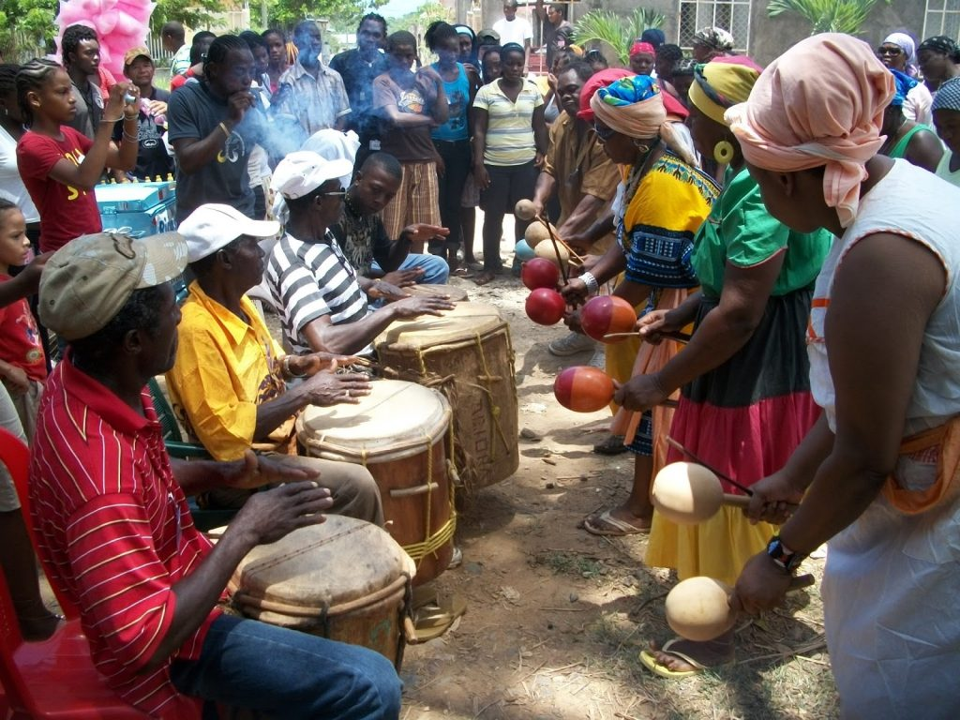
Enfermedades Naturales
Notes:
1. hipertensión, infecciones respiratorias agudas (IRA´s), diarreas y diabetes. malaria, asma, anemia, enfermedades parasitarias, gripes y diarreas.
2. Madre/abuela (familia), Enfermera (Centro Salud), Médico, Curandero/a, Buyei, Partera, Sobador/a.
3. Las parteras tienen algunos secretos y conocimientos admirables asegura saber con exactitud el sexo del niño a los cinco meses de embarazo de la madre. Además conocer cuando una mujer va a tener solo un hijo, o más.
4. Cuando saca la placenta identifico si es larga o no, y luego cuento el número de nudos que aparecen en la placenta. Ese será el número de hijos que tendrá la mujer. Uso de “Raíz de india” para curar desnutrición intrauterina. antes del parto, realizo masajes en el vientre de la madre para que los dolores sean menos intensos y para verificar la posición del bebé. Si está en mala posición y es difícil colocarlo correctamente.
5. espera una hora para que le salga la placenta. Si no sale durante ese tiempo, enciende una candela dedicada a “San Ramón Partera” y luego la introduce en la garganta de la mujer (para que le den ganas de vomitar) y cuando se realiza el intento de vómito.
6. También en las comunidades garífunas es importante la labor de los sobadores. soba a personas que tienen problemas de fracturas, embarazo, molleras y empachos. Además, tiene el conocimiento para determinar si una mujer tiene matriz pequeña y no podrá tener hijos. Artritis y SIDA.
7. Los hierberos o surusia (del francés chirurgien) es de origen garífuna, quien relató que después de combinar la medicina tradicional garífuna con algunos elementos de la hoy famosa homeopatía de los indígenas y mestizos,
8. hay que mencionar que en casi todas las familias garífunas hay alguna anciana que ha heredado de su madre recetas sobre hierbas, para tomarlas o para mezclarlas con el baño y que curan las erupciones cutáneas, las fiebres, torceduras y los dolores que afectan a diferentes órganos.

Slide 5
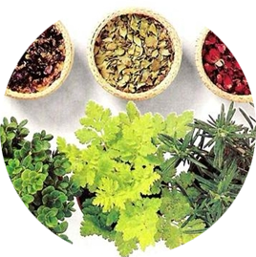
Uso de Plantas Medicinales
Notes:
1. Las plantas medicinales usadas de forma natural por esta población son 28.
2. hojas de albahaca, wandring dew (Tradescantia zebrina), kaasnipata, phisic nat, casaba marble, noni, sorosi, sweet tic, piss a bed, guanábana sour sap, wild shade, zacate limón, hojas de peras, hojas guayaba, hojas de marañón, ram goat dashalan, hoja de tatacu, chany root/cuculmeka,
malva leaf, vorvine leaf, cow foot, sleeping pricle, cow tonge, bitan sweet, coconut tree root, single bible or captice, heal and draw, locas bark.
Para encontrar las plantas medicinales, como ram goat dashalam. chainy root, vervine, bitan and sweet, wild shade, locas bark y heal and draw, los médicos tradicionales y comunitarios tienen que viajar largas distancias para conseguirlas.
3. Infección renal.
Hojas de albahaca, wandrin jew, kaasnipata leaves, phisicnat leaves, cassava marble, nonie leaves.
Algunas hojas de albahaca, hojas de wandrin jew, hojas de kaasnipata, siete hojas de phisicnat, siete hojas de cassava marble y siete hojas de nonie. Hervirlas juntas en un galón de agua por quince minutos.
Adultos: tomar un vaso tres veces al día. Niños: medio vaso tres veces al día.
4. Fiebre.
Surusi, sweet stick, zacate limón, pizabeth leaves, hojas de guanabana, while shade leaves, cuatro limones.
Hervir las hojas en medio galón de agua por treinta minutos, todos los ingredientes juntos; cortar el limón en dos partes y echarlas cuando esté hirviendo.
Se toma como agua. Bañar al enfermo con el preparado cuando éste esté tibio.
5. Asma.
Hojas de cilindre, hojas de pera, tres dientes de ajo, cebolla, miel.
Hervir, en un litro de agua, diez hojas de cilindre, tres de pera y tres dientes de ajo. También se puede utilizar una cabeza de ajo, una cebolla entera y miel. Se machaca el ajo y la cebolla, se mezclan con la miel y se deja reposar.
Adultos: medio vaso tres veces al día. Niños: una cucharada tres veces al día.
6. Diarrea.
Hojas de guayaba y cáscara de marañón.
Hervir las hojas con la cáscara en medio galón de agua.
Tomar medio vaso tres veces al día.
7. Tos. Ram goat dashalan. Hervir siete hojas en un litro de agua.
Adultos y niños tomarlo como agua.
8. Cefalea, dolor de cabeza.
Hojas de guanábana ice leaf.
Se colocan atadas en la cabeza.
9. Roncha mala. Hojas de tatacu. Machacar las hojas.
Aplicar sobre la parte afectada tres veces al día
10. Dolor de cabeza. Malva, alcohol o menticol.
Machacar la malva con un poquito de agua y echar alcohol o menticol.
Aplicar la preparación en la cabeza tres veces al día.
11. Úlcera estomacal. Single bible/ captice.
Se machaca y se pone en un pichel de agua.
Se toma como agua, un pichel diario por quince días.
12. Anemia. Chainy root y leche.
Hervir un puño de chainy root. Antes de tomarlo mezclar con leche.
Tomar un vaso tres veces al día.
13. Worms /parásitos.
10 vervine leaves, dos peg of garlic.
Hervirlos por quince minutos en tres tazas de agua.
Tomarlo cuando se tenga sed.
14. Parásitos.
Vervine (10 leaves), coconut cream, salt.
Mezclarlas con un poco de sal.
Adultos: una cucharada una vez al día. Niño: una cucharadita una vez al día.
15. Vómito.
Promenta seed, cinannon and chicken guisad.
Hervirlo todo en dos tazas de agua por diez minutos.
Adultos: una cucharada tres veces al día, Niño: una cucharadita tres veces al día hasta dejar de vomitar.
16. Próstata.
Miel, manzanilla, bitam sweet.
Hervir juntos estos dos productos, y antes de tomar la poción mezclar con la miel.
Tomarlo como agua
17. Conjuntivitis. Pizabeth
Machacarlo y verter el jugo en un gotero para su aplicación en los ojos.
Aplicarlo tres veces al día.
18. Enfermedades de la piel.
Surusi
Machacarlo y aplicarlo en el área afectada.
Aplicar 3 veces al día en el área afectada.
19. Dolor de muela. Cow foot 3 root scrape it
El polvo de la raíz ya raspado introducirlo en el agujero de la muela cariada.
Una vez al día hasta que el dolor desaparezca.
20. Diarrea con sangre.
3 young coconut cut each one in 3 pieces 4 pieces of coconut 3 root, cut it up small6 guava leaves 4 guava buds, 1 little bag with sinimont-esencia.
Hervirlo en un litro de agua por treinta minutos, luego echarle un poco de esencia.
Adutos:1/4 de vaso tres veces al día.
21. Hemorragia.
Wandrin jew, kaasnipata, cassava marble, sleeping prickel, cow tong, fisic not.
Hervir todo junto.
Comenzar primero con un vaso y, después de media hora, tomar otro.
22. Cualquier herida. Heall and draw. Se machaca y se le saca el jugo.
Se aplica el jugo en la herida hasta que ésta se cure.
23. Desnutrición.
Locas bark, chainy root and sweet.
Hervir las tres plantas medicinales.
Se toma como agua por seis meses hasta que se cura la desnutrición.
24. Hipertensión. Wild shade.
Se hierven siete hojas. Se puede también masticar 3 hojas sacándole el jugo y botando el residuo.
Se toma por meses, diariamente, como agua.
25. aire” (cualquier dolor o calambre que ataque diferentes partes del cuerpo) se ha de tomar pomada de cebo de vaca, de ajo y de hojas de árboles de siguapate, apazote y wanilama hervidas con hojas de plátano.
26. picaduras de la Sirudunatu, una pequeña Mantarraya.
pinchazo produce sangrado, paraliza toda la pierna, la inflama y causa un dolor insoportable. Los garífunas dicen que la única cura es la secreción vaginal.
el líquido vaginal es recogido en un algodón y puesto a presión sobre la herida, la cual a su vez es envuelta en hojas de plátano.
27. La hipertensión la curan con la calaica hervida, que es una hoja muy amarga. Asimismo, la utilizan para tratar los calambres. El “bajo” que es un tipo de enfermedad originada por el contacto cercano con los muertos, se contrarresta dando un baño con la planta de “velo de muerto”.
28. Frecuencia de uso: Calaica 42 Aceite de Coco 8 Manzanilla 37 Naranja Agria 7 Apazote 34 Limón 7 Aceite de Tiburón 27 Clavo de Olor 7 Albaca 16 Altamisa 7 Eucalipto 16 Mano de Lagarto 6 Valeriana 12 Zacate Té 6 Frijolillo 10 Palo de Hombre 5 Epacina 9 Miel de Abeja 5 Madreado 8 Malva 5 Siempre Viva
29. Hojas de piña Después de sobar la parte afectada con aceite de comer, se recomienda machacar dos o tres hojas de piña y colocárselas también con un trapo limpio.
El propósito es que el calor y lo frío de las hojas se mezclen e intercedan en la recuperación de los músculos doloridos, manteniéndolos en su lugar y absorbiendo el dolor; de lo contrario se entiesan y duelen cada día más. Al día siguiente se retiran las hojas de piña y se repite la sanación por tres noches consecutivas.
30. Chupón para bebés Para preparar el chupón se cortan de 5 a 8 hojas de artemisa y se mezclan con semillas de anís y 2 dientes de ajo; se envuelve en un trapo blanco y se amarra para luego enjuagarlo en miel blanca y dárselo al bebe en forma de bobo. Esto sirve para limpiarle el estómago y evitar los cólicos, se recomienda repetir el proceso cada 15 días.
31. Hojas de albahaca seca Para preparar el té, primero se cortan suficientes hojas de albahaca, se dejan secar al sol, ya secas se remojan en agua, se ponen a hervir y se toma una taza sin azúcar; sirve para evitar los vómitos y nauseas.
32. Hojas de albahaca Primero se cortan las hojas de albahaca frescas, se ponen a hervir con un poco de clavo y 2 dientes de ajo para después ser bebido por la embarazada. Esta infusión sirve para acelerar el parto y darle aire a la hora de pujar; se debe tomar durante las primeras contracciones.
33. Hierba de cáncer Con las hojas se prepara una infusión que sirve para aliviar los cólicos menstruales y el dolor de estómago. La dosis es 3 tazas por día para desaparecer el dolor y cualquier infección estomacal.
34. Bejuco de Ajo Las hojas son utilizadas para hacer baños y curar la fiebre en niños y adultos. De las hojas secas se obtiene incienso.
35. Madre cacao Las hojas son utilizadas para curar el salpullido. El lienzo se prepara machacando las hojas con agua salada (de mar); se recomienda bañarse todos los días hasta eliminar la picazón.
36. Bálsamo de aire Con las hojas se prepara una infusión que sirve para eliminar los gases estomacales. Se toma 3 veces al día hasta desaparecer el mal.
37. Aguacate La infusión de las hojas sirve para bajar la fiebre y aliviar los dolores de cabeza; se toma sin azúcar, sustituyéndola por el agua hasta desaparecer la fiebre.
La semilla del aguacate con clavo sirve para las mujeres que no desean volver a tener hijos. La dosis, 2 litros en lugar de agua; consumidos los dos litros acudir de nuevo con la comadrona.
38. Mazapán La infusión de las hojas se utiliza para normalizar la presión alta; la dosis, un vaso diario por una semana sustituyéndolo por el agua.
39. Manzanilla Manzanilla mezclada con clavo y esencia coronado; sirve para adelantar el parto, se recomienda tomar una taza en las primeras contracciones.
El té de manzanilla sirve para contrarrestar los dolores menstruales; tomar de 2 a 3 tazas el primer día menstrual es suficiente para terminar con el dolor.
40. Pericón La infusión sirve para limpiar el estómago después del parto. El pericón se mezcla y se hierve juntamente con manzanilla y bálsamo de aire; la dosis, una taza.

Slide 6
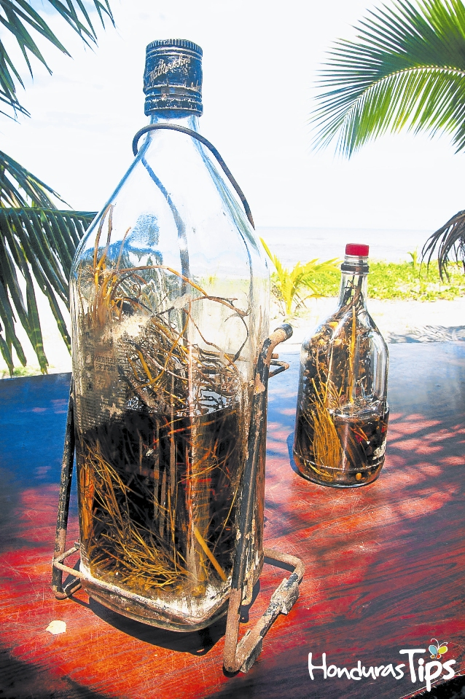
Gifiti
Manzanilla
Anís
Pimienta gorda
Clavos de olor
Palos de hombre
Notes:
1. medicina preventiva para tratar fiebres, estrés e incluso dolores menstruales y de espalda.
2. Libido

Slide 7
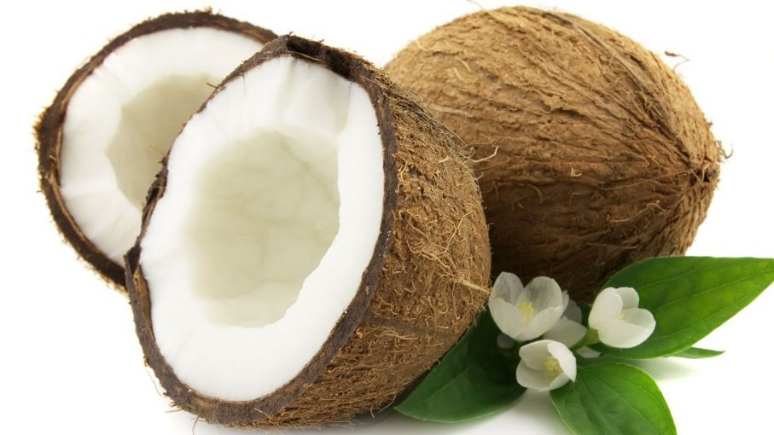
Coco Cocos nucifera

Slide 8
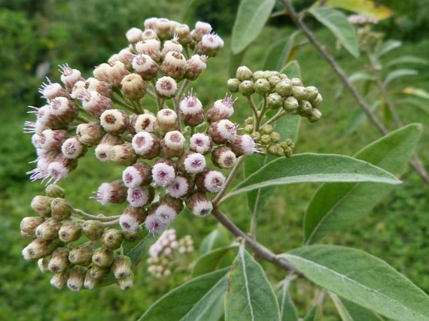
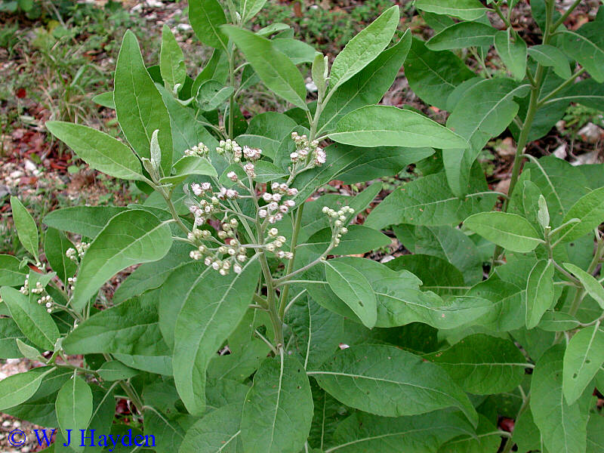
Ciguapate Pluchea carolinensis

Slide 9
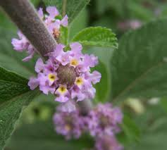
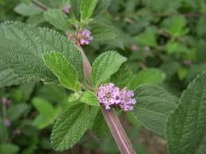
Wanilama Lippia alba
Notes:
lipia arbustiva, cidrón, juanilama, hierba negra, pitiona, pronto alivio³​ y salvia morada

Slide 10
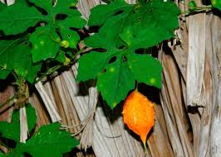
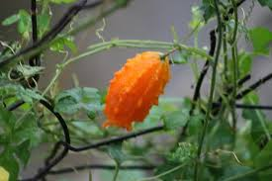
Calaica Momordica Charantia
Notes:
lipia arbustiva, cidrón, juanilama, hierba negra, pitiona, pronto alivio³​ y salvia morada

Slide 11
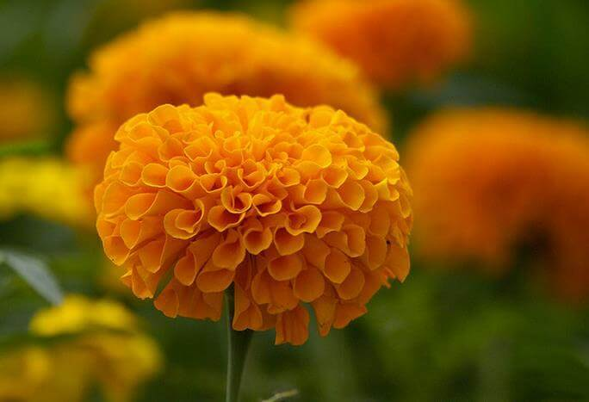
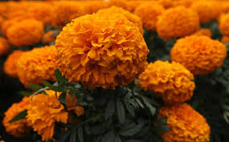
Velo de Muerto Tagetes erecta
Notes:
lipia arbustiva, cidrón, juanilama, hierba negra, pitiona, pronto alivio³​ y salvia morada

Slide 12
Bibliografía
Forn Prudencia López Stephen. Medicina Tradicional en la comunidad garífuna de Orinoco. WANI

